Slide 1
第2章 两种基本数据结构
链表

Slide 2
2.5 指向结构的指针
前面介绍了结构和结构类型。一个结构的成员可以是多种类型的，也可以是指针类型的。这个指针可以指向其他结构类型，也可以指向它所在的结构类型。例如，
  struct node{
  int Data;
  struct node* Link;
  };

Slide 3
Link是结构的成员名，它是指向struct node类型的指针。当一个结构中有一个或多个成员是指向它自身的指针时，称这种结构为自引用结构(self-referential structure)。
定义一个指向结构的指针可以使用定义语句：struct node *p；。使用typedef定义指向结构的指针类型的方法更灵活。例如：
  typedef struct node * Nodeptr;
  typedef struct node{
    int Data;
    Nodeptr Link;
  }Node;

Slide 4
4. 动态存储分配
C语言中的变量可分为两类：静态变量(static variable)和动态变量(dynamic variable)。
我们这里所说的静态变量，是指在书写程序时定义和命名的变量，它的存储空间在它所在的程序一开始运行时便存在。
动态变量在程序编译时并不存在，只在程序运行时才创建，所以在程序书写时无法事先对其命名，因而，动态变量只能通过指针访问。

Slide 5
我们可以使用C语言的标准函数malloc和free动态地创建和撤销一个动态变量。如下面的语句：
    p=(Node*)malloc(sizeof(Node));
创建一个Node类型动态变量，并将它的地址赋给指针变量p。换句话说，p指向所创建的动态变量。其中，sizeof运算符计算Node类型的结构所需的存储空间的大小，从而确定应当分配给新变量的存储空间的大小。如果内存耗尽，则malloc函数返回NULL，表示内存已不足，程序终止运行。
当一个动态变量不再需要时，可以使用函数调用free(p)回收该变量所占用的空间。注意，执行free函数后，指针变量p的值是无定义的。

Slide 6
请看所示的例子，程序运行的示意图见图2－5(a)，其中，y、p和c均为静态变量，
只有指针变量y所指向的地址为126的整型变量是动态变量，它由malloc函数在程序运行时分配。虽然变量c也由指针p指示，但它不能用free语句释放。y所指向的变量可以用free语句回收所占的空间，执行free语句后指针变量y的值不确定(见图2－5(b))。图2－5中变量的存储地址是假定的。

Slide 7
【程序】 静态变量和动态变量。
  void main()
  {
    char c='a';
    char *p=&c;
    int *y;
    y=(int *)malloc(sizeof(int));
    *y=10;
    printf("\n%d, %c ", *y, *p);
    scanf("%c", &c);
  }

Slide 8
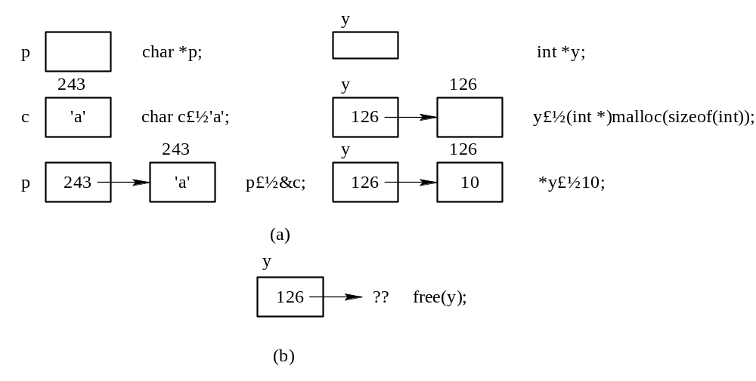
图2－5 静态变量和动态变量

Slide 9
使用指针使C语言程序设计十分灵活和高效，但如果使用不当会带来很大的程序隐患。空指针NULL不指向任何实际的对象，间接引用一个空指针，常会带来不可预期的结果。另外一种值得注意的情况是，如图2－5例子所示，y指向一个动态变量，在使用free(y)语句释放了它所指向的动态变量后，y成为不确定的指针，那么在再次对y赋适当值之前不应使用y的值。

Slide 10
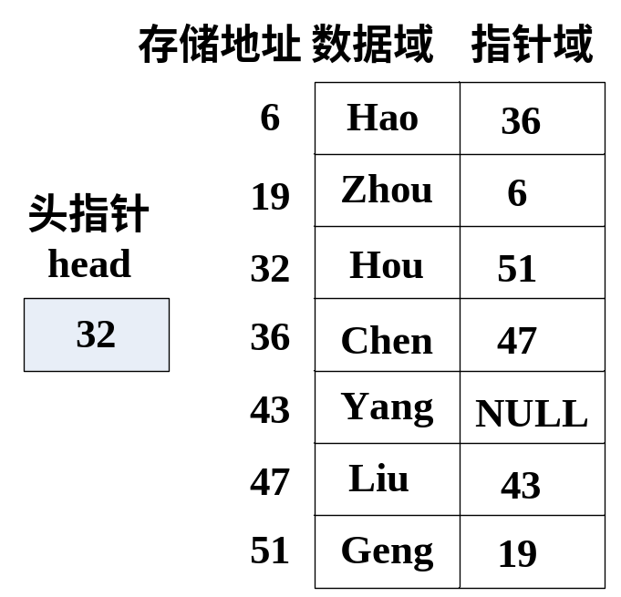
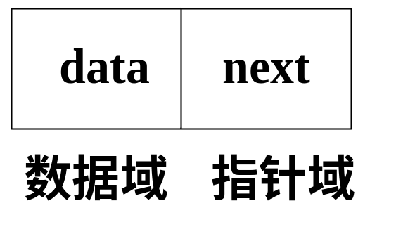
2.5.2 单链表的存储结构
两部分构成的存储结构称为结点（node）。结点包括两个域：数据域和指针域。其中，数据域存放数据元素的信息，指针域存放元素的直接后继的存储地址。指针域中存储的信息称为指针。结点结构如图所示。

Slide 11
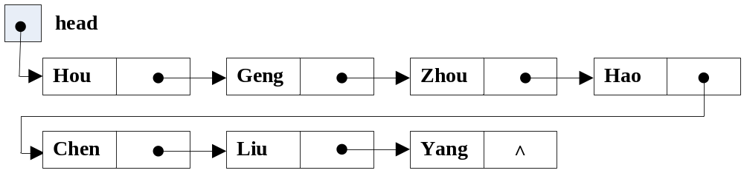
  单链表的每个结点的地址存放在其直接前驱结点的指针域中，而
  第一个结点没有直接前驱结点，因此需要一个头指针指向第一个结
  点。由于表中的最后一个元素没有直接后继，需要将单链表的最后一
  个结点的指针域置为“空”(NULL)。
  一般情况下，我们只关心链表中结点的逻辑顺序，而不关心它的
  实际存储位置。通常用箭头表示指针，把链表表示成通过箭头链接起
  来的序列。上图所示的线性表可以表示成。

Slide 12
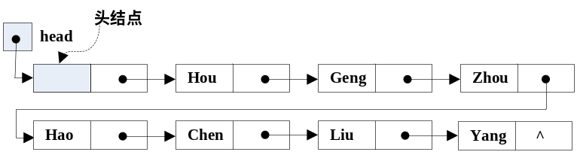
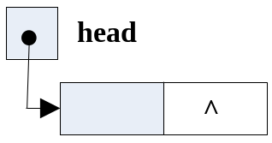
  为了操作上的方便，在单链表的第一个结点之前增加一个结
  点，称之为头结点。头结点的数据域可以存放如线性表的长度等信息，头结点的指针域存放第一个元素结点的地址信息，使其指向第一个元素结点。带头结点的单链表如图所示。

Slide 13
  单链表的存储结构用C语言描述如下：
  typedef struct Node
  {
  DataType data;
  struct Node *next;
  }ListNode,*LinkList;
  其中，ListNode是链表的结点类型，LinkList是指向链表结点的指
  针类型。

Slide 14
(1) T* InputElement();。
已构造一个类型为T的新元素对象，并赋以所需的元素值，返回新元素对象的地址。
例如，可以从数据文件输入新元素值，或从标准输入设备键盘输入新元素的值。

Slide 15
(2) void PrintElement(T e)。
输出元素e。
例如，可以将元素e输出到指定磁盘文件，或由标准输出设备显示器输出。程序2－3给出从键盘输入元素，在屏幕显示元素的函数实现。该程序是当T为整型时，函数InputElement和PrintElement的一种可能的实现方法。

Slide 16
【程序2－3】 创建和显示元素。
typedef int T;
T* InputElement()
{
  static T a;
  scanf("%d", &a);
  return &a;
}
void PrintElement(T x)
{
printf("%d ", x);
}

Slide 17
借助InputElement，我们来实现构造单链表的新结点的函数NewNode。在应用程序中，可能需要以多种方式构造新结点。程序2－4给出了三个构造新结点的函数，其中：函数NewNode 仅仅构造一个新结点；函数NewNode1调用函数InputElement，允许用户从键盘输入元素值构造新结点；函数NewNode2使用由用户提供的元素值x来构造新结点。函数NewNode、NewNode1和NewNode2均返回指向新结点的指针。
这里，我们假定元素类型T是可以整体赋值的类型。

Slide 18
【程序2－4】 构造新结点。
  #define IS_FULL(ptr) (!(ptr))
  Node* NewNode()
  {
  Node* p=(Node*)malloc(sizeof(Node));
  if (IS_FULL(p)){
  fprintf(stderr, "The memery is full\n"); exit(1);
  }
  p->Link=NULL;
  return p;
  }

Slide 19
Node* NewNode1()
{
Node* p=(Node*)malloc(sizeof(Node));
if (IS_FULL(p)){
fprintf(stderr, "The memery is full\n"); exit(1);
}
p->Element=*InputElement();
p->Link=NULL;
return p;
}

Slide 20
Node* NewNode2(T x)
{
Node* p=(Node*)malloc(sizeof(Node));
if (IS_FULL(p)){
fprintf(stderr, "The memery is full\n"); exit(1);
}
p->Element=x;
p->Link=NULL;
return p;
}

Slide 21
2.5.3 单链表上的基本运算
（1）初始化单链表。
void InitList(LinkList *head)
{
/*为头结点分配一个存储空间*/
if((*head=(LinkList)malloc(sizeof(ListNode)))==NULL)
exit(-1);
(*head)->next=NULL; /*将单链表的头结点指针域置为空*/
}

Slide 22
（2）判断单链表是否为空。若单链表为空，返回1；否则，返回0。int ListEmpty(LinkList head)
/*判断单链表是否为空*/
{
/*如果单链表头结点的指针域为空*/
if(head->next==NULL)
return 1; /*返回1*/
else /*否则*/
return 0; /*返回0*/
}

Slide 23
  （3）按序号查找操作。
  ListNode *Get(LinkList head,int i)
  {
  ListNode *p;
  int j;
  if(ListEmpty(head)) /*如果链表为空*/
  return NULL; /*返回NULL*/
  if(i<1) /*如果序号不合法*/
  return NULL; /*则返回NULL*/
  j=0;
  p=head;
  while(p->next!=NULL&&j<i)
  {
  p=p->next;
  j++;
  }
  if(j==i) /*找到第i个结点*/
  return p; /*返回指针p*/
  else /*否则*/
  return NULL; /*返回NULL*/
  }

Slide 24
（4）按内容查找，查找元素值为e的结点。
ListNode *LocateElem(LinkList head,DataType e)
{
ListNode *p;
p=head->next; /*指针p指向第一个结点*/
while(p)
{
if(p->data!=e) /*没有找到与e相等的元素*/
p=p->next; /*继续找下一个元素*/
else /*找到与e相等的元素*/
break; /*退出循环*/
}
return p;
}

Slide 25
（5）定位操作。定位操作与按内容查找类似，只是定位操作返回的是该结点的序号。
int LocatePos(LinkList head,DataType e)
{
ListNode *p;
int i;
if(ListEmpty(head)) /*在查找第i个元素之前，判断链表是否为空*/
return 0;
p=head->next; /*指针p指向第一个结点*/
i=1;
while(p)
{
if(p->data==e) /*找到与e相等的元素*/
return i; /*返回该序号*/
else
{
p=p->next;
i++;
}
}
if(!p) /*如果没有找到与e相等的元素*/
return 0; /*返回0 */
}

Slide 26
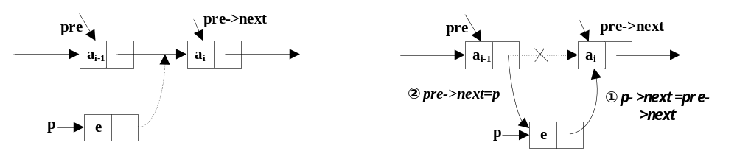
（6）在第i个位置插入元素e。先来看如何在单链表中插入一个结点。假设存储元素e的结点为p，要将p指向的结点插入到pre和pre->next之间，根本不需要移动其他结点，只需要让p指向结点的指针和pre指向结点的指针做一点改变即可。即先把*pre的直接后继结点变成*p的直接后继结点，然后把*p变成*pre的直接后继结点，如图所示，代码如下：
p->next=pre->next;
pre->next=p;

Slide 27
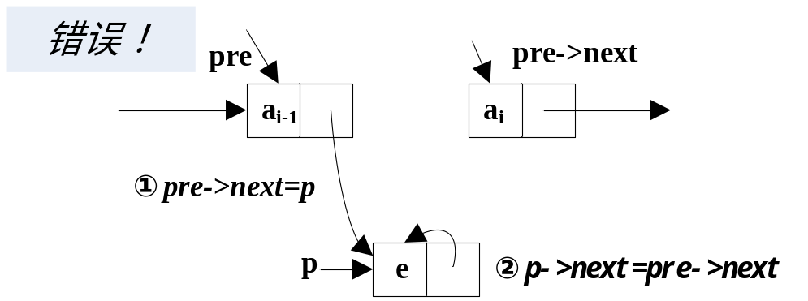
注意：插入结点的两行代码不能颠倒顺序。如果先进行pre->next=p，后进行p->next=pre->next操作，则第一条代码就会覆盖掉pre->next的地址，pre->next的地址就变成了p的地址，执行p->next=pre->next就等于执行p->next=p，这样pre->next就与上级断开了链接，造成尴尬的局面。如图所示。

Slide 28
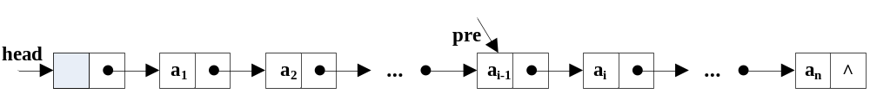
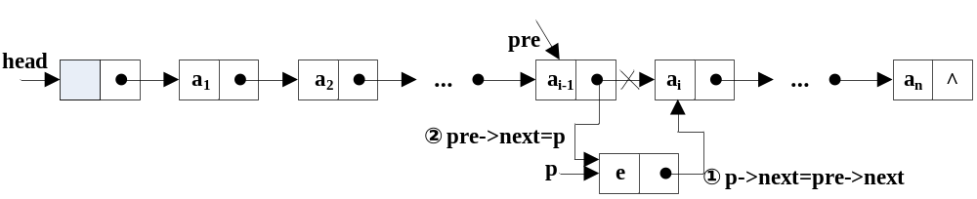
如果要在单链表的第i个位置插入一个新元素e，首先需要在链表中找到其直接前驱结点，即第i-1个结点，并由指针pre指向该结点，如图所示。然后申请一个新结点空间，由p指向该结点，将值e赋值给p指向结点的数据域。最后修改*p和*pre结点的指针域，如图所示。这样就完成了结点的插入操作。

Slide 29
在单链表的第i个位置插入新数据元素e的算法实现如下。
int InsertList(LinkList head,int i,DataType e)
{
ListNode *pre,*p;
int j;
pre=head; /*指针p指向头结点*/
j=0;
while(pre->next!=NULL&&j<i-1)/*找到第i－1个结点，即第i个结点的前驱结点*/
{
pre=pre->next;
j++;
}

Slide 30
if(j!=i-1) /*如果没找到，说明插入位置错误*/
{
printf(“插入位置错误！”);
return 0;
}
/*新生成一个结点，并将e赋值给该结点的数据域*/
if((p=(ListNode*)malloc(sizeof(ListNode)))==NULL)
exit(-1);
p->data=e;
/*插入结点操作*/
p->next=pre->next;
pre->next=p;
return 1;
}

Slide 31
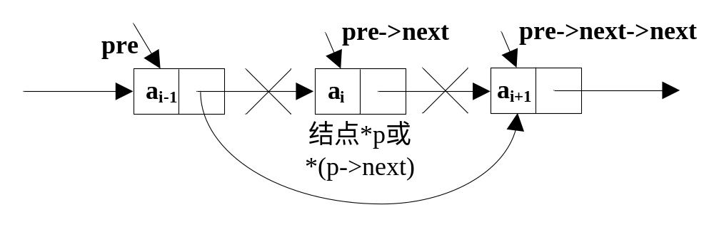
（7）删除第i个结点。
先来看下如何删除链表的第i个结点。假设p指向第i个结点，要将*p结点删除，只需要将它的直接前驱结点的指针绕过，使其直接指向它的直接后继结点即可。如图所示。

Slide 32
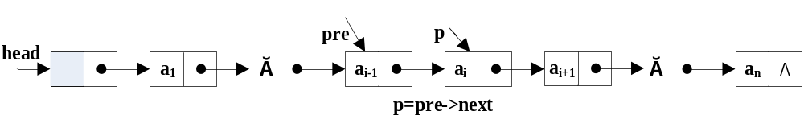
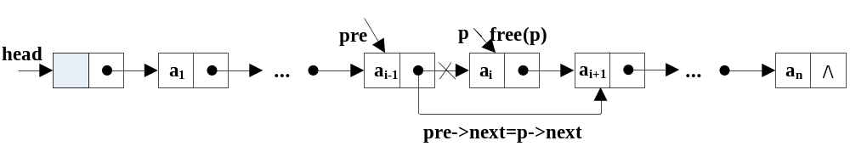
将单链表中第i个结点删除可分为3步：（1）找到第i个结点的直接前驱结点，即第i-1个结点，并用pre指向该结点，p指向其直接后继结点，即第i个结点，如图3.19所示；（2）将*p结点的数据域赋值给e；（3）删除第i个结点，即pre->next=p->next，并释放*p结点的内存空间。删除过程如图。

Slide 33
删除第i个结点的算法实现如下。
int DeleteList(LinkList head,int i,DataType *e)
/*删除单链表中的第i个位置的结点。删除成功返回1，失败返回0*/
{
ListNode *pre,*p;
int j;
pre=head;
j=0;
while(pre->next!=NULL&&pre->next->next!=NULL
&&j<i-1)/*判断是否找到前驱结点*/
{
pre=pre->next;
j++;
}

Slide 34
if(j!=i-1) /*如果没找到要删除的结点位置，说明删除位置有误*/
{
printf(“删除位置有误”);
return 0;
}
/*指针p指向单链表中的第i个结点，并将该结点的数据域值赋值给e*/
p=pre->next;
*e=p->data;
/*将前驱结点的指针域指向要删除结点的下一个结点，也就是将p指向的结点与单链表断开*/
pre->next=p->next;
free(p); /*释放p指向的结点*/
return 1;
}

Slide 35
（8）求表长操作。
int ListLength(LinkList head)
{
ListNode *p;
int count=0;
p=head;
while(p->next!=NULL)
{
p=p->next;
count++;
}
return count;
}

Slide 36
（9）销毁链表操作。
void DestroyList(LinkList head)
{
ListNode *p,*q;
p=head;
while(p!=NULL)
{
q=p;
p=p->next;
free(q);
}
}

Slide 37
2.5.4 单链表存储结构与顺序存储结构的优缺点
1．存储分配方式
顺序存储结构用一组连续的存储单元依次存储线性表的数据元素。单链表采用链式存储结构，用一组任意的存储单元存放线性表的数据元素。
2．时间性能
采用顺序存储结构时，查找操作时间复杂度为O（1），插入和删除操作需要移动平均一半的数据元素，时间复杂度为O（n）。采用单链表存储结构时，查找操作时间复杂度为O（n），插入和删除操作不需要大量移动元素，时间复杂度仅为O(1)。
3．空间性能
采用顺序存储结构时，需要预先分配存储空间，分配的空间过大会造成浪费，分配的过小不能满足问题需要。采用单链表存储结构时，可根据需要临时分配，不需要估计问题的规模大小。

Slide 38
2.5.5 单链表应用举例
【例】已知两个单链表A和B，其中的元素都是非递减排列，编写算法将单链表A和B合并得到一个递减有序的单链表C（值相同的元素只保留一个），并要求利用原链表结点空间。
【分析】此题为单链表合并问题。利用头插法建立单链表，使先插入元素值小的结点在链表末尾，后插入元素值大的结点在链表表头。初始时，单链表C为空（插入的是C的第一个结点），将单链表A和B中较小的元素值结点插入到C中；单链表C不为空时，比较C和将插入结点的元素值大小，值不同时插入到C中，值相同时，释放该结点。当A和B中有一个链表为空时，将剩下的结点依次插入到C中。

Slide 39
【例】利用单链表的基本运算，求两个集合的交集。
【分析】假设A和B是两个带头结点的单链表，分别表示两个给定的集合A和B，求C=A∩B。先将单链表A和B分别从小到大排序，然后依次比较两个单链表中的元素值大小，pa指向A中当前比较的结点，pb指向B中指向的当前结点，如果pa->data<pb->data，则pa指向A中下一个结点；如果pa->data>pb->data，则pb指向B中下一个结点；如果pa->data==pb->data，则将当前结点插入到C中。

Slide 40
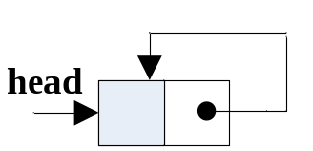
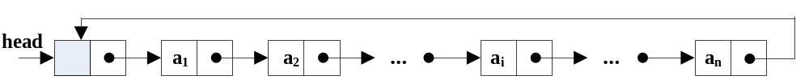
2.6 循环链表的链式存储
循环单链表（circular linked list）是一种首尾相连的单链表。将单链表的最后一个结点的指针域由空指针改为指向头结点或第一个结点，整个链表就形成一个环，我们称这样的单链表称为循环单链表。从表中任何一个结点出发均可找到表中其他结点。
与单链表类似，循环单链表也可分为带头结点结构和不带头结点结构两种。对于不带头结点的循环单链表，当表不为空时，最后一个结点的指针域指向头结点。如图所示。对于带头结点的循环单链表，当表为空时，头结点的指针域指向头结点本身。如图所示。

Slide 41
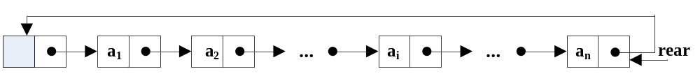
循环单链表与单链表在结构、类型定义及实现方法上都是一样的，唯一的区别仅在于判断链表是否为空的条件上。判断单链表为空的条件是head->next==NULL，判断循环单链表为空的条件是head->next==head。
在单链表中，访问第一个结点的时间复杂度为O(1)，而访问最后一个结点则需要将整个单链表扫描一遍，故时间复杂度为O(n)。对于循环单链表，只需设置一个尾指针（利用rear指向循环单链表的最后一个结点）而不设置头指针，就可以用直接访问最后一个结点，时间复杂度为O(1)。访问第一个结点即rear->next->next，时间复杂度也为O(1)。如图所示。

Slide 42
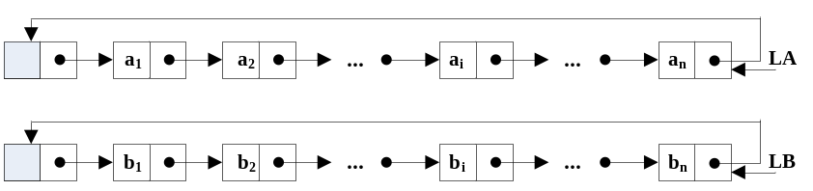
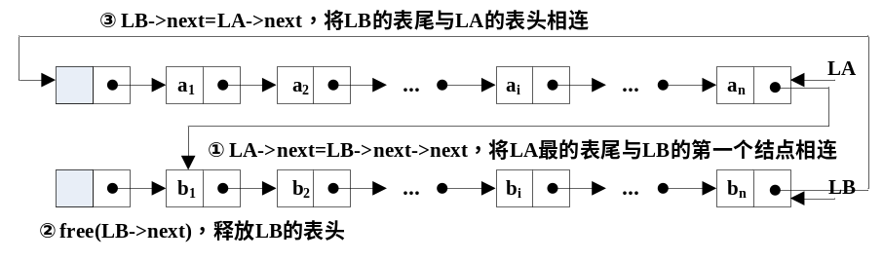
将循环单链表设置尾指针，还可以使有些操作变得简单，例如，要将如图所示的两个循环单链表（尾指针分别为LA和LB）合并成一个链表，只需要将一个表的表尾和另一个表的表头连接即可。

Slide 43
将循环单链表合并为一个循环单链表只需要以下3步操作：（1）将LA的表尾与LB的第一个结点相连：LA->next=LB->next->next；（2）释放LB的头结点：free(LB->next)；（3）将LB的表尾与LA的表头相连：LB->next=LA->next。

Slide 44
合并两个循环单链表的算法实现如下：
LinkList Link(LinkList head1,LinkList head2)
/*将两个链表head1和head2连接在一起形成一个循环链表*/
{
ListNode *p,*q;
p=head1;
while(p->next!=head1) /*指针p指向链表的最后一个结点*/
p=p->next;
q=head2;
while(q->next!=head2) /*指针q指向链表的最后一个结点*/
q=q->next;
p->next=head2; /*将第一个链表的尾端连接到第二个链表的第一个结点*/
q->next=head1; /*将第二个链表的尾端连接到第一个链表的第一个结点*/
return head1;
}

Slide 45
循环单链表应用举例
【例】已知一个带哨兵结点h的循环单链表中的数据元素含有整数和负数，试编写一个算法，构造两个循环单链表，使一个循环单链表中只含正数，另一个循环单链表只含负数。
【分析】初始时，先创建两个空的单链表ha和hb，然后依次查看指针p指向的结点元素值，如果值为正数，则将其插入到ha中，否则，将其插入到hb中。最后，使最后一个结点的指针域指向头结点，构成循环单链表。

Slide 46
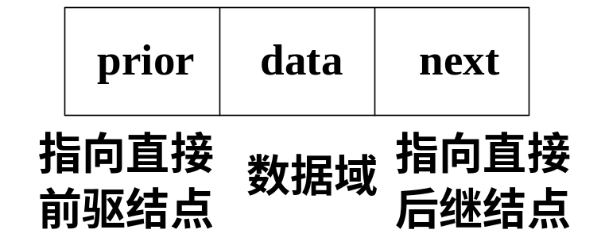
2.7 双向链表的存储结构
顾名思义，双向链表（double linked list）就是链表中的每个结点有两个指针域：一个指向直接前驱结点，另一个指向直接后继结点。双向链表的每个结点有3个域：data域、prior域和next域。双向链表的结点结构如图所示。

Slide 47
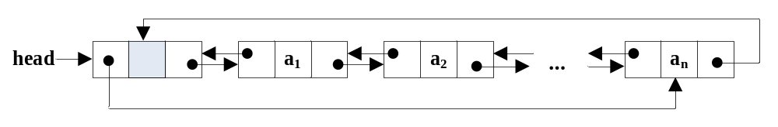
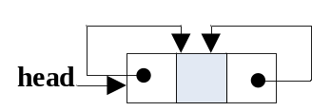
与单链表类似，也可以为双向链表增加一个头结点，这样使某些操作更加方便。双向链表也有循环结构，称为双向循环链表（double circular linked list）。带头结点的双向循环链表如图所示。双向循环链表为空的情况如图所示，判断带头结点的双向循环链表为空的条件是head->prior==head或head->next==head。

Slide 48
在双向链表中，因为每个结点既有前驱结点的指针域又有后继结点的指针域，所以查找结点非常方便。对于带头结点的双向链表中，如果链表为空，则有p=p->prior->next=p->next->prior。
双向链表的结点存储结构描述如下：
typedef struct Node
{
DataType data;
struct Node *prior;
struct Node *next;
}DListNode,*DLinkList;

Slide 49
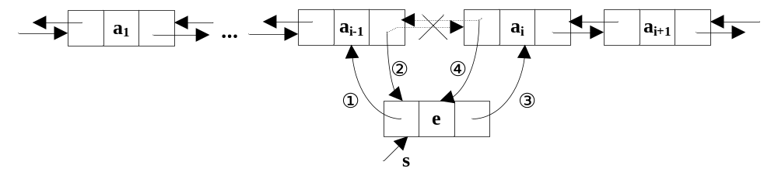
2.7.1 双向链表的插入和删除操作
1．在第i个位置插入元素值为e的结点
首先找到第i个结点，用p指向该结点。再申请一个新结点，由s指向该结点，将e放入到数据域。然后修改p和s指向的结点的指针域：修改s的prior域，使其指向p的直接前驱结点，即s->prior=p->prior；将p的直接前驱结点的next域，使其指向s指向的结点，即p->prior->next=s；修改s的next域，使其指向p指向的结点，即s->next=p；修改p的prior域，使其指向s指向的结点，即p->prior=s。插入操作指针修改情况如图所示。

Slide 50
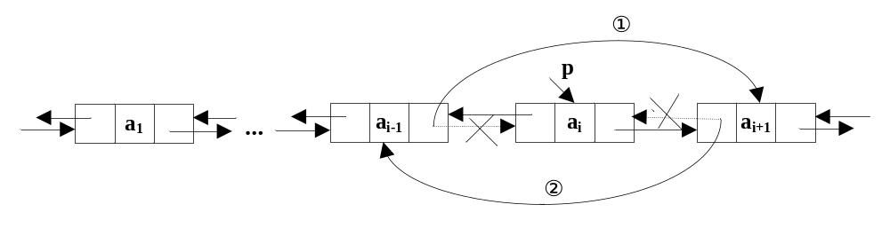
2．删除第i个结点
首先找到第i个结点，用p指向该结点。然后修改p指向的结点的直接前驱结点和直接后继结点的指针域，从而将p与链表断开。将p指向的结点与链表断开需要两步：第1步，修改p的前驱结点的next域，使其指向p的直接后继结点，即p->prior->next=p->next；第2步，修改p的直接后继结点的prior域，使其指向p的直接前驱结点，即p->next->prior=p->prior。删除操作指针修改情况如图。

Slide 51
2.7.2 综合案例：一元多项式的表示与相乘
一元多项式的表示
在数学中，一个一元多项式An(x)可以写成降幂的形式：
如果a_{n}≠0，则A_{n}(x)被称为n阶多项式。一个n阶多项式由n+1个系数构成。一个n阶多项式的系数可以用线性表(a_{n},a_{n-1},…,a₁,a₀)表示。
线性表的存储可以采用顺序存储结构，这样使多项式的一些操作变得更加简单。可以定义一个维数为n+1的数组a[n+1]，a[n]存放系数a_{n}，a[n-1]存放系数a_{n-1}，…，a[0]存放系数a₀。但是，实际情况是可能多项式的阶数（最高的指数项）会很高，多项式的每个项的指数会差别很大，这可能会浪费很多的存储空间。

Slide 52
例如，一个多项式
P(x)=10x²⁰⁰¹+x+1
若采用顺序存储，则存放系数需要2002个存储空间，但是存储有用的数据只有3个。若只存储非零系数项，还必须存储相应的指数信息。
一元多项式A_{n}(x)=a_{n}x^{n}+a_{n-1}x^{n-1}+…+a₁x+a₀的系数和指数同时存放，可以表示成一个线性表，线性表的每一个数据元素由一个二元组构成。因此，多项式A_{n}(x)可以表示成线性表
((a_{n},n),(a_{n-1},n-1),…,(a₁,1),(a₀,0))
多项式P(x)可以表示成((10,2001),(1,1),(1,0))的形式。

Slide 53
因此，多项式可以采用链式存储方式表示，每一项可以表示成一个结点，结点的结构由3个域组成：存放系数的coef域，存放指数的expn域和指向下一个结点的next指针域。如图。
一元多项式相乘
两个一元多项式的相乘运算，需要将一个多项式的每一项的指数与另一个多项式的每一项的指数相加，并将其系数相乘。假设两个多项式A_{n}(x)=a_{n}x^{n}+a_{n-1}x^{n-1}+…+a₁x+a₀和B_{m}(x)=b_{m}x^{m}+b_{m-1}x^{m-1}+…+b₁x+b₀，要将这两个多项式相乘，就是将多项式An(x)中的每一项与Bm(x)相乘，相乘的结果用线性表表示为((a_{n}*b_{m},n+m),(a_{n-1}*b_{m},n+m-1),…,(a₁,1),(a₀,0))。

Slide 54


例如，两个多项式A(x)和B(x)的相乘后得到C(x)。
A(x)=5x⁴+3x²+3x
B(x)=7x³+5x²+6x
C(x)=35x⁷+25x⁶+51x⁵+36x⁴+33x³+18x²
以上多项式可以表示成链式存储结构，如图。

Slide 55
算法思想：设A、B和C分别是多项式A(x)、B(x)和C(x)对应链表的头指针，要将计算A(x)和B(x)的乘积，先计算出A(x)和B(x)的最高指数和，即4+3=7，则A(x)和B(x)的乘积C(x)的指数范围在0-7之间。然后将A(x)的各项按照指数降幂排列，将B(x)按照指数升序排列，分别设两个指针pa和pb，pa用来指向链表A，pb用来指向链表B，从第一个结点开始计算两个链表的expn域的和，并将其与k比较（k为指数和的范围，从7-0递减），使链表的和呈递减排列。若和小于k，则pb=pb->next；若和等于k，则求出两个多项式系数的乘积，并将其存入新结点中。若和大于k，则pa=pa->next。这样就可以得到多项式A(x)和B(x)的乘积C(x)。算法结束后重新将链表B逆置，将链表B恢复原样。

Slide 56
小结
线性表中的元素之间是一对一的关系。
线性表有两种存储方式：顺序存储和链式存储。
顺序表中数据元素的逻辑顺序与物理顺序一致，因此可以随机存取。链表又分为单链表和双向链表，这两种链表又可构成单循环链表、双向循环链表。单链表只有一个指针域，指针域指向直接后继结点。
顺序表的优点是可以随机存取任意一个元素，算法实现较为简单，存储空间利用率高，缺点是需要预先分配存储空间，存储规模不好确定，插入和删除操作需要移动大量元素。链表的优点是不需要事先确定存储空间的大小，插入和删除元素不需要移动大量元素，缺点是只能从第一个结点开始顺序存取元素，存储单元利用率不高，算法实现较为复杂。

